Slide 1
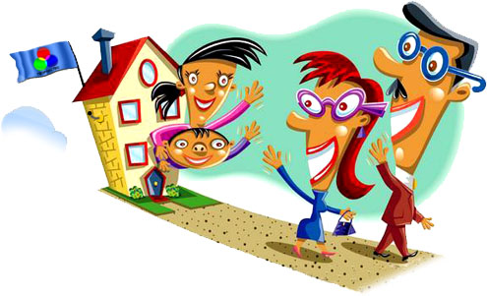
Адаптация учащихся 5 класса к процессу обучения в средней школе

Slide 2
Кто такой подросток
Подростковый возраст — это возраст кипучей энергии, активности, больших замыслов, активного стремления к творческой деятельности.
Некоторые психологи выделяют у детей подросткового возраста особое свойство личности, которое называют чувством взрослости.
Во взаимоотношениях со взрослыми подросток уже не чувствует себя ребенком, он может и желает участвовать в настоящем труде, иметь серьезные обязанности и поручения.
Подросток - это ребенок, становящийся взрослым.

Slide 3
Залог хорошего обучения
Интерес
Знания Умения Навыки
Поведение и дисциплина
Возможность обучения

Slide 4
Вопросы родителям
∗ Сколько учебных предметов изучалось Вашим
ребёнком в 4 классе? В 5 классе?
∗ Какова недельная учебная нагрузка была у
Вашего ребёнка в 4 классе? В 5 классе?
∗ Сколько учителей обучало Вашего ребёнка в 4
классе? В 5 классе?
∗ Сколько времени в среднем тратил Ваш ребёнок
на подготовку домашних заданий в 4 классе? В 5
классе?

Slide 5
Адаптация - приспособление к окружающим условиям.

Slide 6
Возникающие проблемы
∗ разные учителя;
∗ непривычное расписание;
∗ много новых кабинетов;
∗ новые дети в классе;
∗ новый классный руководитель;
∗ возросший темп работы;
∗ возросший объем работ в классе и д/з;
∗ рассогласованность, даже противоречивость требований отдельных педагогов;
∗ ослабление или отсутствие контроля;
∗ необходимость на каждом уроке приспосабливаться к своеобразному темпу, особенностям речи учителей;
∗ низкий уровень развития речи;
∗ слабое развитие навыков самостоятельной работы;
∗ своеобразие подросткового возраста.

Slide 7
Ситуация новизны всегда тревожна и в семье, и для ребенка и может сопровождаться дезадаптацией
Адаптация в 5 классе
Смена социального окружения:
Смена учителей;
Смена системы деятельности – содержание новой ступени образования.

Slide 8
Признаки успешной адаптации
удовлетворенность ребенка процессом обучения;
ребенок легко справляется с программой;
степень самостоятельности ребенка при
выполнении им учебных заданий, готовность
прибегнуть к помощи взрослого лишь ПОСЛЕ
попыток выполнить задание самому; удовлетворенность межличностными отношениями – с одноклассниками и учителем.

Slide 9
Признаки дезадаптации
Усталый, утомлённый внешний вид ребёнка.
∗ Нежелание ребёнка делиться своими впечатлениями о проведённом дне.
∗ Стремление отвлечь взрослого от школьных событий, переключить внимание на другие темы.
∗ Нежелания выполнять домашние задания.
∗ Негативные характеристики в адрес школы, учителей,
одноклассников.
∗ Жалобы на те или иные события, связанные со школой.
∗ Беспокойный сон.
∗ Трудности утреннего пробуждения, вялость.
∗ Постоянные жалобы на плохое самочувствие.

Slide 10
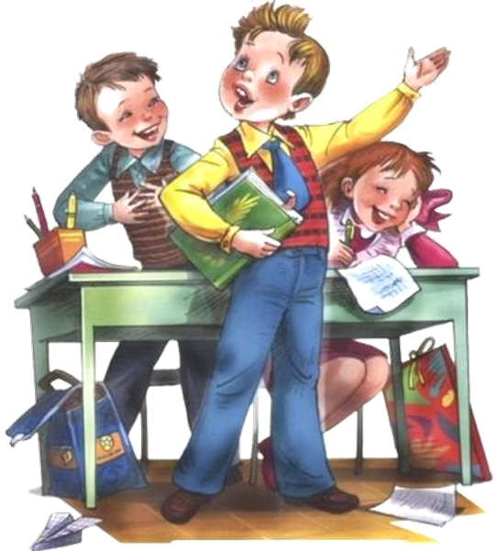
Перегруженность учебной программы 5-го класса, предусматривающей высокий уровень развития различных форм мышления приводит к падению успеваемости.
Ребенок должен понимать, что если у него сейчас не ладится с учебой, то виновата в этом не плохая учительница, а он сам, более того он в состоянии преодолеть эти проблемы или принять их.

Slide 11
Чем можно помочь?
∗ Первое условие школьного успеха пятиклассника —безусловное
принятие ребенка, несмотря на те неудачи, с которыми он уже
столкнулся или может столкнуться.
∗ Если вас, что-то беспокоит в поведении ребенка, постарайтесь, как
можно скорее встретиться и обсудить это с классным руководителем
или психологом.
∗ Проявляйте интерес к школьным делам, обсуждайте сложные ситуации, вместе ищите выход из конфликтов. Неформальное общение со своим ребенком после прошедшего школьного дня.
∗ Помогите ребенку выучить имена новых учителей.
∗ Не следует сразу ослаблять контроль за учебной деятельностью
ребенка, если в период начальной школы он привык к вашему контролю.
∗ Приучайте его к самостоятельности постепенно.

Slide 12
Слова, которые поддерживают и которые разрушают его веру в себя:
Слова поддержки:
∗ Зная тебя, я уверен, что вы все сделали, хорошо.
∗ Ты делаешь это очень хорошо.
∗ У тебя есть некоторые
соображения по этому поводу? Готов ли ты начать?
∗ Это серьезный вызов. Но я
уверен. Что ты готов к нему.
Слова разочарования:
∗ Зная тебя и твои
способности. Я думаю. Ты
смог бы сделать это
гораздо лучше.
∗ Эта идея никогда не сможет
быть реализована.
∗ Это для тебя слишком
трудно, поэтому я сам это
сделаю.

Slide 13
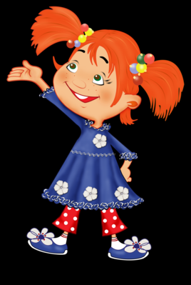
Способы преодоления тревожности
∗ Не сравнивайте ребенка с окружающими.
∗ Доверяйте ребенку.
∗ Чаще хвалите его, но так, чтобы он знал, за что.
∗ Демонстрируйте образцы уверенного поведения, будьте во всем примером ребенку.
∗ Не предъявляйте к ребенку завышенных требований.
∗ Будьте последовательны в воспитании ребенка. Не запрещайте без всяких причин того, что разрешали раньше.
∗ Старайтесь делать ребенку меньше замечаний.
∗ Используйте наказание лишь в крайних случаях.
∗ Не унижайте ребенка, наказывая его.
∗ Общаясь с ребенком, не подрывайте авторитет других значимых взрослых людей.

Slide 14
Только добрый пример отца и матери может дать добрые всходы!

Slide 15
Кодекс пятиклассника
Дорожить честью класса!
Проявлять только положительные стороны характера!
Вести здоровый образ жизни!
Хорошо учиться и помогать тем , кто нуждается в помощи!

Slide 16
МАН «ЛОГОС»
Цель НОУ МАН «ЛОГОС» – выявление и поддержка одаренных учащихся, развитие их интеллектуальных, творческих способностей, поддержка научно-исследовательской деятельности учащихся, повышение социального статуса знаний.

Slide 17
САМОУПРАВЛЕНИЕ В КЛАССЕ
Староста Бурхонова Рузигуль.
Заместитель старосты Дю Эдуард.
Учебные сектор Пшенько Анастасия, Ферафонтова Анастасия, Малудзе Тамуна
Организационный сектор Зантимирова Аделя, Яшин Даниил,Слободнюк Олег,Медведева Сабрина.
Культмассовый сектор Субботкина Марина, Мокеева Анастасия, Батинов Никита, Булатова Елизавета.
Спортивный сектор Мохова Екатерина,Мурзенков Владислав, Салимов Раниль, Урывский Артур, Хаметов Ильфат, Бельтюков Кирилл.

Slide 18
71 ЗАКОН РЕСПУБЛИКИ ТАТАРСТАН О мерах по предупреждению причинения вреда здоровью детей в РТ. Принят Государственным Советом Республики Татарстан 23 сентября 2010 года
Запрещается нахождение несовершеннолетних в ночное время без сопровождения родителей (лиц, их заменяющих) – безнадзорное нахождение несовершеннолетних:
1) в общественных местах, в том числе на улицах, стадионах, в парках, скверах;
2) в транспортных средствах общего пользования;
3) на территориях вокзалов и аэропортов, за исключением случаев, когда несовершеннолетние являются пассажирами;
4) в местах общего пользования многоквартирных жилых домов, на территориях, прилегающих к многоквартирным жилым домам, в том числе на детских и спортивных площадках;
5) на водоемах и прилегающих к ним территориях;
6) на объектах (на территориях, в помещениях) юридических лиц или граждан, осуществляющих предпринимательскую деятельность без образования юридического лица, которые предназначены для обеспечения доступа к сети Интернет, а также для реализации услуг в сфере торговли и общественного питания (организациях или пунктах), для развлечений, досуга, где в установленном законом порядке предусмотрена розничная продажа алкогольной продукции, пива и напитков, изготавливаемых на его основе.
ночное время – промежуток времени с 22 часов до 6 часов в период с 1 сентября по 31 мая включительно или с 23 часов до 6 часов в период с 1 июня по 31 августа включительно.

Slide 19
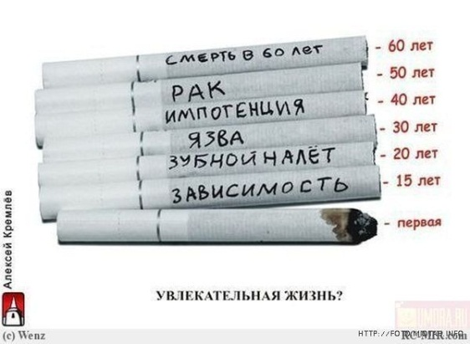
Антитабачный закон с 1 июня 2013 года. «Об охране здоровья граждан от воздействия окружающего табачного дыма и последствий потребления табака»
В целях предупреждения возникновения заболеваний, связанных с воздействием окружающего табачного дыма и потреблением табака, для сокращения потребления табака осуществляются следующие меры:
1) установление запрета курения табака на отдельных территориях, в помещениях и на объектах;
2) установление запрета рекламы и стимулирования продажи табака, спонсорства табака;
3) предотвращение незаконной торговли табачной продукцией и табачными изделиями;
4) установление запрета продажи табачной продукции несовершеннолетним и несовершеннолетними, запрета потребления табака несовершеннолетними, запрета вовлечения детей в процесс потребления табака.
Нельзя курить в подъездах, на лестничных клетках и в лифтах; на детских площадках и пляжах; на расстоянии менее 15 метров от остановок общественного транспорта , в зданиях вокзалов и аэропортов; на территории культурных, спортивных, медицинских и общеобразовательных учреждений.

Slide 20
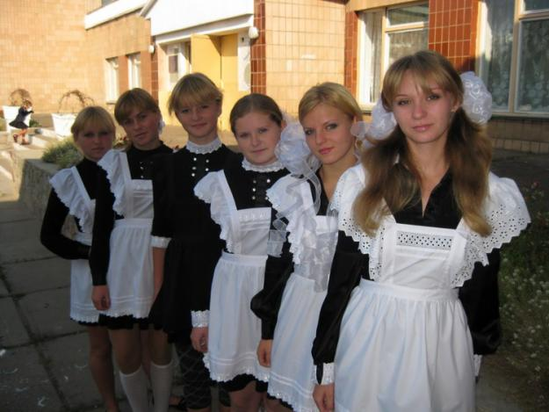
Принят закон о школьной форме
Законодательным Собранием был принят закон «О требованиях к одежде несовершеннолетних обучающихся».
Принятый закон накладывает ряд ограничений на внешний вид учащихся. В частности, не допускается одежда ярких цветов и оттенков (за исключением спортивной формы), религиозная одежда, а также головные уборы в помещении школы.

Slide 21
Совместно с родителями
Оформить классный уголок;
Оформить в дневниках «Безопасный маршрут»;
Приготовить выступления-презентации на классный час «Это Я!!!»

Slide 22
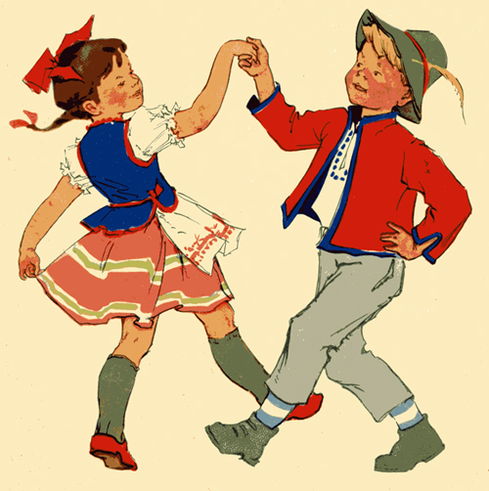
Участвуем в конкурсе видеофильмов «Интервью пятиклассника»;
Готовимся в Пушкинскому балу – 19 октября. Будем разучивать танец «Полька».
НАШИ ПЛАНЫ

Slide 23
Медицинские полиса
Заявление на бесплатное питание
Работа МАН «Логос»
Выбор актива родительского комитета
Дополнительное образование

Slide 24
Вопросы
Успеваемость, учебные принадлежности, решебники, читательские дневники;
Электронный журнал;
Питание: IQtech.org (логин № карты, пароль 123);
Школьная и спортивная форма;
Вторая обувь;
Дежурство по столовой (30.09)
Страхование детей;
Дни рождения;
Техника безопасности и ПДД

Slide 25
Основные правила поведения школьника
Правила безопасности поведения при пожаре (звонить 01, закрыть мокрой тряпкой рот и нос, и ползком быстро покинуть помещение).
Правила безопасного поведения при теракте: не трогать, не пинать какие-либо предметы: пакеты, коробки, не поддаваться панике, по возможности быстро покинуть помещение и сказать взрослым.
Правила безопасного поведения в криминогенной обстановке: никому из чужих не открывать дверь: хоть попить попросят, или от мамы (папы) представятся, не садиться ни к кому в машину, ни с кем, особенно с незнакомыми людьми не уходить на дальние расстояния.
Правила безопасного поведения в быту: правила пользования электроприборами, острыми предметами (ножик, ножницы, спицы), спичками не играться, не пить то, что сам не наливал и не знаешь что налито.
Первая медицинская помощь: а) при порезе: смазать йодом, забинтовать; б) при ожогах: снять одежду, которую облил кипятком (или обжог) и смазать тело антисептиком, позвонить – 03; в) если сильно порезался – перевязать выше раны жгутом – остановить кровоток и позвонить 03.

Slide 26
Помни!
Ты не лучше всех, ты не хуже всех!
Ты – неповторимый для самого себя, родителей, учителей, друзей.

Slide 27
Уважаемые родители!
Желаю вашим детям быть здоровыми, веселыми, успешными, а также обрести новых надежных друзей!

Slide 28
До встречи!

